Slide 1
FÍSICA ELECTROMAGNÉTICA

Slide 2
II. CONTENIDO POR CAPITULOS:
Carga eléctrica – fuerzas/campos E-Ley de Gauss
Potencial eléctrico-Capacitancia
Corriente eléctrica-Resistencia-fems-Ley de Ohm
Circuitos e instrumentos de corriente continua-Leyes de Kirchhoff
UNIDAD I
UNIDAD II

Slide 3
5. Campos y fuerzas magnéticas sobre cargas y cables con corriente – Biot -Savart
6. Ley de Ampere y aplicaciones de la ley de Ampere: Solenoides y toroides
Inducción electromagnética: Ley de Faraday – Corriente alterna
Circuitos serie RLC de corriente alterna
UNIDAD III
UNIDAD IV

Slide 4
IV. Bibliografía
Básica:
Física universitaria CON FÍSICA MODERNA
SEARS ZEMANSKY - YOUNG FREEDMAN
Volumen 1. Decimosegunda edición.
Raymond A. Serway - John W. Jewett, Jr.
Física para ciencias e ingeniería con Física Moderna.
Volumen 1. Séptima edición.

Slide 5
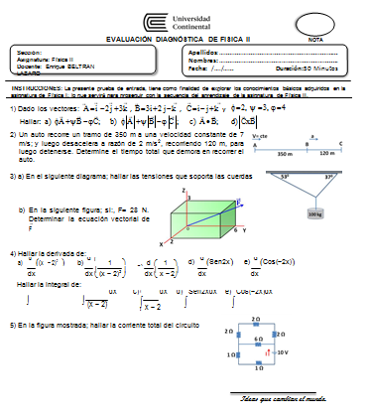
Prueba diagnóstica
La prueba de entrada, tiene como finalidad de explorar los conocimientos básicos adquiridos en la asignatura de física I y matemáticas básicas; lo que servirá para proseguir con la secuencia del aprendizaje de la asignatura de Física 1

Slide 6
CALENDARIZACIÓN DE ACTIVIDADES
PRODUCTOS | Fecha sin descuento de Puntos | Fecha con descuento de puntos (Si presenta un día, dos días o tres días después el descuento será único, 2 puntos) | Explicación breve del PA
Producto N°1 | 26 de octubre hasta las 23:55 horas. | 29 de octubre hasta las 23:55 horas. | Trabajo individual
Producto N°2 | 09 de noviembre hasta las 23:55 horas. | 12 de noviembre hasta las 23:55 horas. | Trabajo individual
Producto N°3 | 23 de noviembre hasta las 23:55 horas. | ---------------------------- | Trabajo colaborativo
EVALUACIÓN FINAL | 07 de diciembre

Slide 7
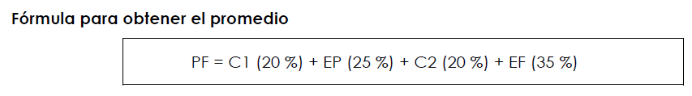
ACTIVIDADES VIRTUALES
Participación en foros académicos y Autoevaluaciones dentro de los plazos
EL CONSOLIDADO 1= C1 Y EL CONSOLIDADO 2=C2 se obtienen del siguiente modo:
C1= 0.15*Actividades virtuales+ 0.85*PA1
C2= 0.15*Actividades virtuales+ 0.85PA3

Slide 8
Tutorías personalizadas
Se les estará convocando a tutorías personalizadas para observar su avance académico y hacer las sugerencias respectivas, generalmente son de 15 minutos aprox.

